Slide 1




Slide 2
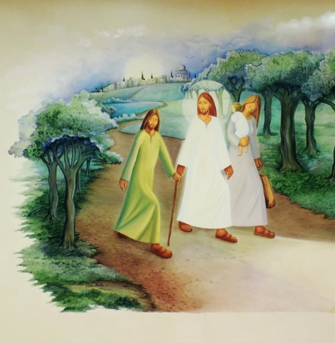

«Mientras conversaban y discutían,
Jesús en persona se acercó y se puso
a caminar con ellos»
Lc, 25, 13-15.

Slide 3

Los jóvenes de la Generación Salesiana 2.0 nos sentimos responsables de compartir el brillo de nuestra constelación con quienes están a nuestro lado, por esta razón nos apropiamos también de las realidades que nos rodean y que muchas veces necesitan de nuestro aporte para transformarlas y construir un universo mejor.

Slide 4


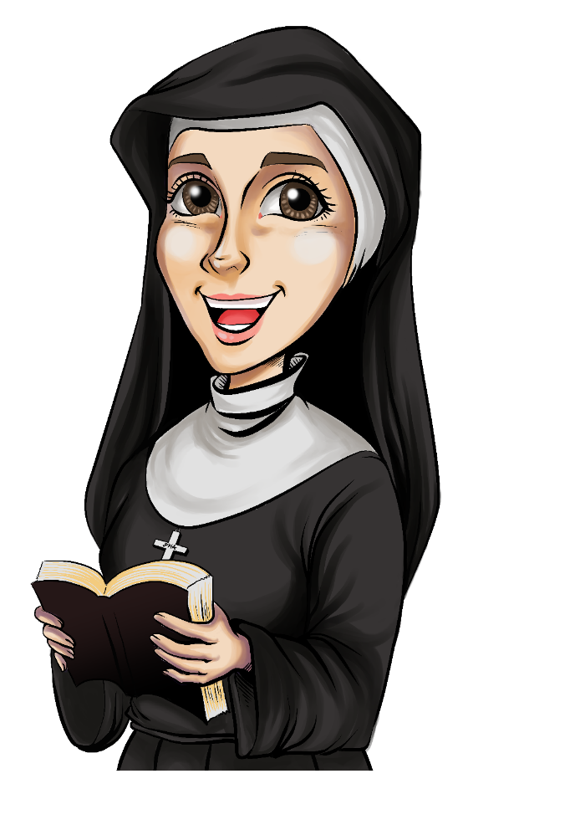
Las jóvenes participaban en fiestas donde podrían caer fácilmente en el pecado.
Las mujeres no tenían acceso a la educación a Maín le preocupaba que no tuvieran
posibilidades de progreso y de ser protagonistas de su propio crecimiento.
En Mornese y en alrededores, había muchas niñas huérfanas, a Maín le preocupaba que estas pequeñas estuvieran solas y sin protección
Realidades que preocupaban a Main

Slide 5

¿CUÁLES SON LAS REALIDADES DE LOS JÓVENES QUE ME
PREOCUPAN?

Slide 6
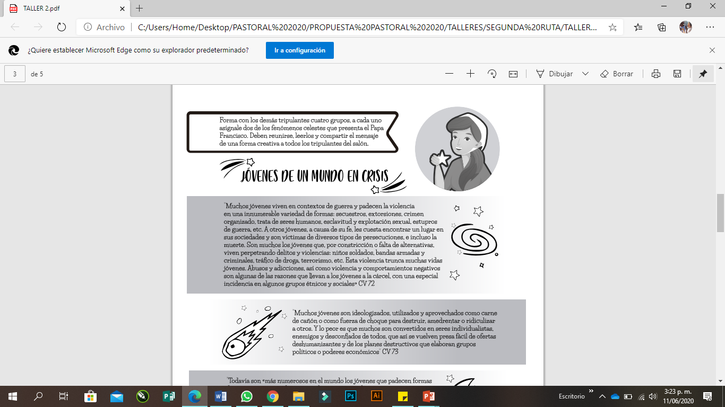

Slide 7
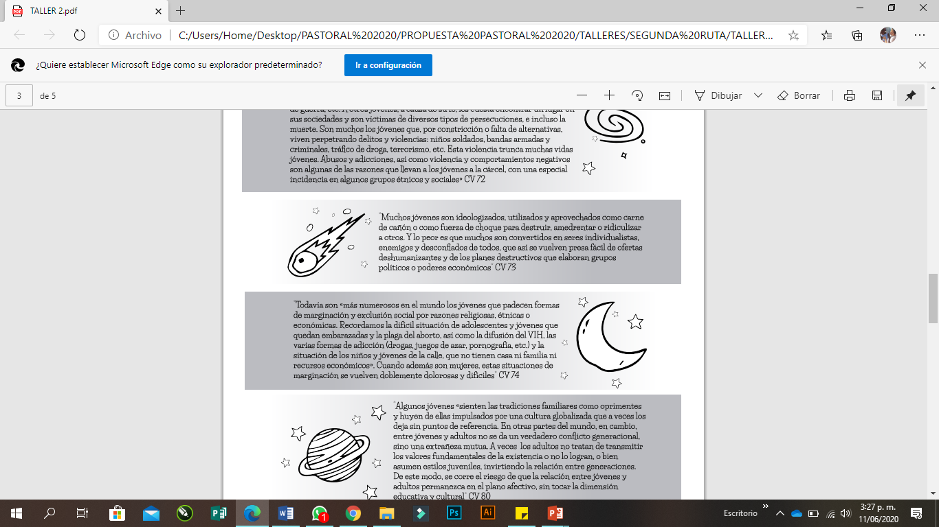

Slide 9
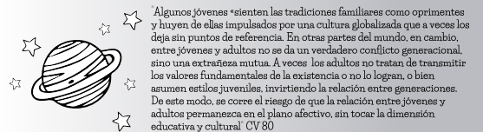

Slide 10
¿Cuál es la realidad que más te interpelo?
¿Cuáles realidades se parecen a las mías?

Slide 11

EL AMOR DE DIOS POR NOSOTROS

Slide 12

DA GRACIAS: Ora en silencio estos fenómenos celestes (realidades) que viven tantos jóvenes de hoy en sus constelaciones. Pide para ti y para ellos la sabiduría de saber guiar sus vidas hacia la verdadera luz y de buscar siempre la fuente que da el auténtico brillo a la vida.

